Slide 1
网络编程技术
第三讲 套接口编程简介
王伟
wellwang@126.com

Slide 2
主要内容
概述
套接口地址结构
值-结果参数
字节排序函数
字节操纵函数
地址转换函数
readn、writen和readline函数
isfdtype函数
小结

Slide 3
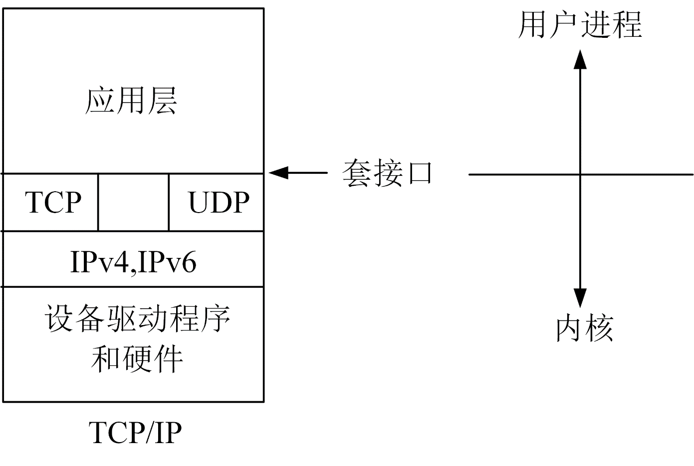

一、概述
主要讲解套接口地址结构和一些基础函数。

Slide 4
二、套接口地址结构
⒈ IPv4套接口地址结构
struct in_addr{
in_addr_t s_addr; /* 32位IPv4地址，网络字节序*/
};
struct sockaddr_in{
uint8_t sin_len; /*结构体变量长度*/
sa_family_t sin_family; /*AF_INET*/
in_port _t sin_port; /* 16位端口号*/
struct in_addr sin_addr;
char sin_zero[8]; /*保留*/
};
这个结构体类型的变量占用16字节内存。

Slide 5
2. 通用套接口地址结构
当作为参数传递给任一个套接口函数时，套接口地址结构总是通过指针来传递，但通过指针来取得此参数的套接口函数必须处理来自所支持的任何协议族的套接口地址结构。
int bind(int , struct sockaddr* , socklen_t);
struct sockaddr{
uint8_t sa_len;
sa_family_t sa_family; /*地址族，AF_XXX*/
char sa_data[14]; /*协议地址*/
};
#define SA struct sockaddr
struct sockaddr_in serv;
bind(sockfd, (SA*) &serv, sizeof(serv));
从应用程序开发人员的观点看，通用的套接口地址结构的唯一用途是给指向特定于协议的地址结构的指针转换类型。

Slide 6

3. IPv6套接口地址结构
struct in6_addr{
uint8_t s6_addr[16]; /*128位IPv6地址*/
};
struct sockaddr_in6{
uint8_t sin6_len; /*结构体变量长度*/
sa_family_t sin6_family; /*AF_INET6*/
in_port_t sin6_port; /*16位端口号*/
uint32_t sin6_flowinfo; /*流标签*/
struct in6_addr sin6_addr;
};
这个结构体类型的变量占用24字节内存。

Slide 7
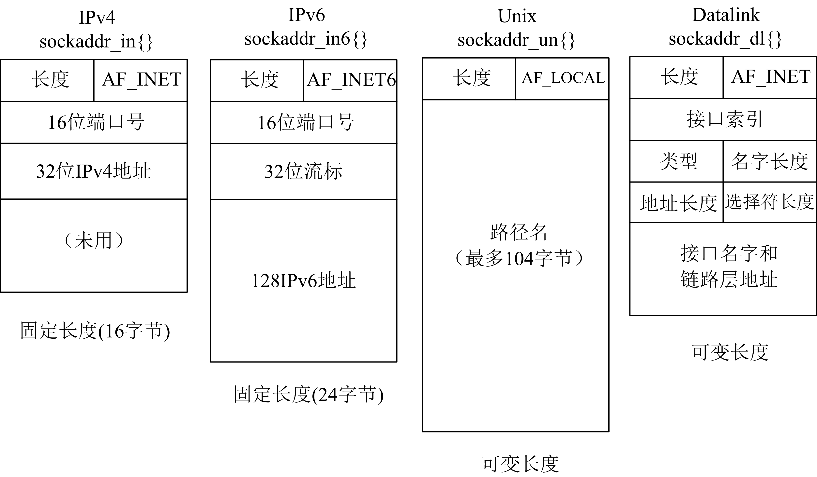

4. 套接口地址结构比较

Slide 8
三、值-结果参数
当把套接口地址结构传递给套接口函数时，总是通过指针来传递的，即传递的是一个指向结构的指针。结构的长度也作为参数来传递。
1）从进程到内核传递套接口地址结构有3个函数：
bind、connect和sendto
其中一个参数是指向套接口地址结构的指针，另一个参数是结构的大小，如：
struct sockaddr_in serv;
connect(sockfd,(SA*)&serv,sizeof(serv));
由于指针和指针所指结构的大小都传递给内核，所以从进程到内核要确切拷贝多少数据是知道的。

Slide 9
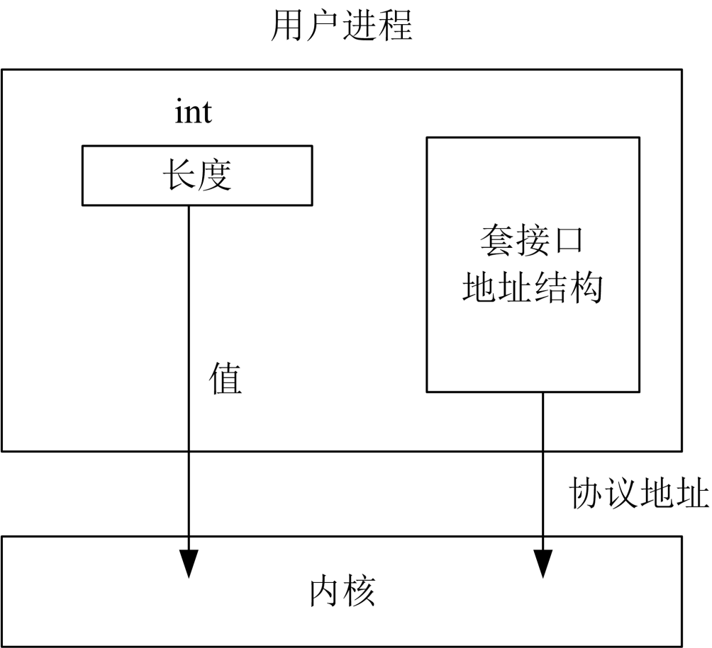
三、值-结果参数
从进程到内核传递套接口地址结构

Slide 10
三、值-结果参数
2）从内核到进程传递套接口地址结构有4个函数：
accept、recvfrom、getsockname和getpeername
这4 函数的两个参数是：指向套接口地址结构的指针和指向表示结构大小的整数的指针。如：
struct sockaddr_in cliaddr;
socklen_t clilen=sizeof(cliaddr);
accept(listenfd, (SA *) &cliaddr, &clilen);
为何将结构大小由整数改为指向整数的指针呢？
当函数被调用时，结构大小是一个值（此值告诉内核该结构的大小，使内核在写此结构时不至于越界），当函数返回时，结构大小又是一个结果（它告诉进程，内核在此结构中确切存储了多少信息），这种参数类型叫值—结果参数。

Slide 11
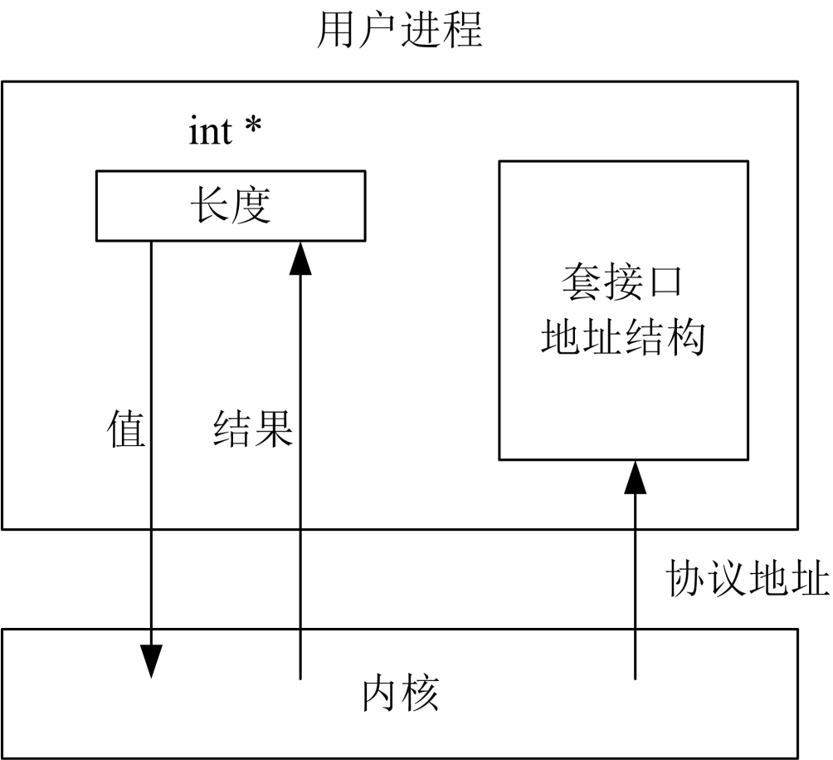
三、值-结果参数
从内核到进程传递套接口地址结构

Slide 12
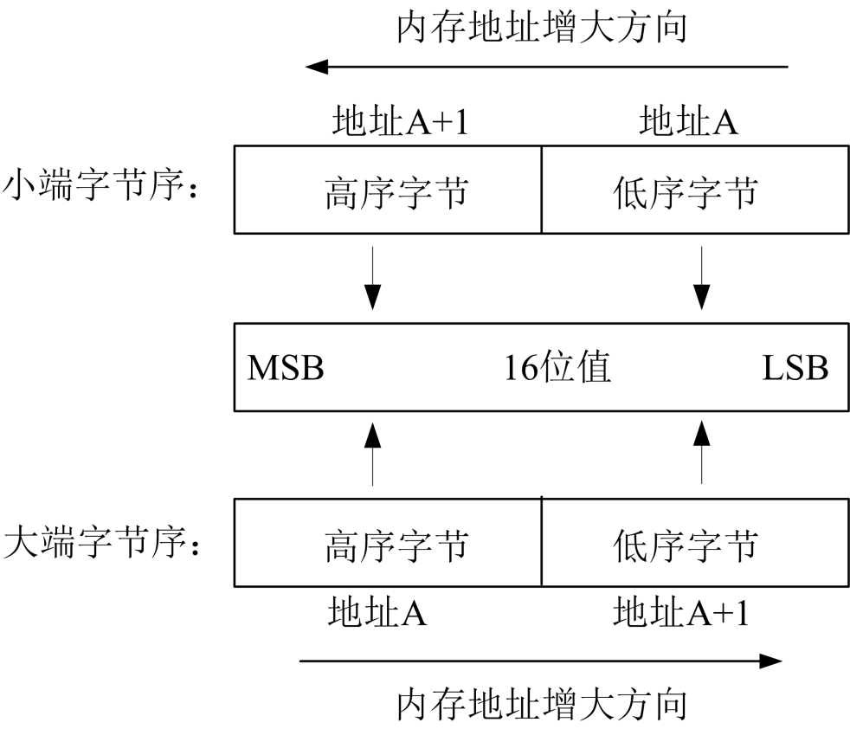
四、字节排序函数
考虑一个16位整数，它由2个字节组成。内存中存储这两个字节有两种方法：一种是将低序字节存储在起始地址，这称为小端（little-endian）字节序，另一种方法是将高序宇节存储在起始地址，这称为大端（big-endian）字节序。

Slide 13
四、字节排序函数
这两种字节序没有标准，都有系统使用。我们把某给定系统所用的字节序称为主机字节序（host byte order) 。
由于网络协议必须指定一个网络字节序（network byte order) 。网际协议在处理这些多字节整数时，使用大端字节序。
uint16_t htons(uint16_t host16bitvalue);
uint32_t htonl(uint32_t host32bitvalue);
以上两个函数均返回：网络字节序值。
uint16_t ntohs(uint16_t net16bitvalue);
uint32_t ntohl(uint32_t net32bitvalue);
以上两个函数均返回：主机字节序值。

Slide 14
四、字节排序函数
确定主机字节序的程序：
union {
short s;
char c[sizeof(short)];
} un;
un.s = 0x0102;
if (sizeof(short) == 2) {
if (un.c[0] == 1 && un.c[1] == 2)
printf("big-endian\n");
else if (un.c[0] == 2 && un.c[1] == 1)
printf("little-endian\n");
…
}

Slide 15
五、字节操纵函数
当涉及套接口地址结构这类问题时，就需要字节操纵函数，因为我们要对诸如IP地址这样的字段进行操作。
多字节字段的操纵有两组函数，它们无需解释数据，无需假设数据是以空字符结束的C字符串。
#include <strings.h>
void bzero(void *dest,size_t nbytes);
void bcopy(const void * src,void * dest,size_t nbytes);
int bcmp(const void * ptr1,const void * ptr2,size_t nbytes);
返回 0——相等，非0——不相等

Slide 16
五、字节操纵函数
#include <string.h>
void * memset(void * dest,int c,size_t len);
void * memcpy(void * dest,const void * src,size_t nbytes);
int memcmp(const void * ptr1,const void * ptr2,size_t nbytes);
返回： 0——相同
>0——ptr1所指字节大于ptr2所指字节
<0——ptr1所指字节小于ptr2所指字节

Slide 17
六、地址转换函数
#include <arpa/inet.h>
int inet_aton(const char * strptr,struct in_addr * addrptr);
返回：1——串有效，0——串有错
in_addr_t inet_addr(const char * strptr);
返回：若成功，返回32位二进制的网络字节序地址；若有错，则返回 INADDR_NONE （一般为32位均为1的值）
char * inet_ntoa(struct in_addr inaddr);
返回：指向点分十进制数串的指针
点分十进制数串
（如：296.168.112.96）
32位的网络字节序
二进制值

Slide 18
六、地址转换函数
presentation
numeric
#include <arpa/inet.h>
int inet_pton(int family,const char * strptr,void * addrptr);
返回：1——成功，0——输入不是有效的表达格式，-1——出错
const char * inet_ntop(int family,const void * addrptr,char * strptr,size_t len);
返回：指向结果的指针——成功， NULL——出错
（inet_pton函数实现）
struct sockaddr_in addr;
inet_ntop(AF_INET,&addr.sin_addr,str,sizeof(str));
或为Ipv6写如下的代码：
struct sockaddr_in6 addr6;
inet_ntop(AF_INET6,&addr6.sin6_addr,str,sizeof(str));

Slide 19
六、地址转换函数
#include "unp.h"
char * sock_ntop(const struct sockaddr *sockaddr,socklen_t addrlen);
返回：非空指针——成功，NULL——出错
sockaddr指向一个长度为addrlen的套接口地址结构。本函数用它自己的静态缓冲区来保存结果，一个指向此缓冲区的指针即为返回值。
（sock_ntop函数实现）

Slide 20
七、readn、writen和readline函
数
#include "unp.h"
ssize_t readn(int filedes,void * buff,size_t nbytes);
ssize_t writen(int filedes,const void * buff,size_t nbytes);
ssize_t readline(int filedes,void * buff,size_t maxlen);
均返回：读写字节数，-1——出错
readn，writen，readline函数实现

Slide 21
八、isfdtype函数
测试一个描述字是不是某给定类型。
#include <sys/stat.h>
int isfdtype(int fd,int fdtype);
例：isfdtype(sockfd,S_IFSOCK);

Slide 22
九、小结
套接口地址结构是每个网络程序的重要组成部分，我们分配它们，填写它们，把指向它们的指针传递给各种套接口函数，有时我们把指向某结构的指针传递给套接口函数并由它们填写其内容。我们总是通过指针来传递这些结构（也就是说，我们传递的是指向结构的指针，而不是结构本身），而且将结构的大小作为另外一个参数来传递。当套接口函数填写结构时，长度也作为指针传递，所以它的值可以被函数更新，我们把这样的参数称为值-结果参数。
在表达格式（我们平时所写的格式，如 ASCII字符）与数值格式（套接口地址结构中的格式）间转换IP地址的两个函数是inet_pton和inet_ntop。我们开发了一组sock_函数来帮助我们的程序做到协议无关。

Slide 23
九、小结
TCP套接口为应用进程提供了一个字节流，它们没有记录标记。从函数read 的返回值可以比我们要求的数量少，但这不表示错误。我们开发了3个函数： readn、writen和readline来协助对字节流的读或写。

